Slide 1


Образовательный курс для дошкольников
«Приключение кота Белобока, или экономика для малышей»
муниципальное дошкольное образовательное учреждение детский сад №9
г. Новочеркасска
«Привычки, вырабатываемые
с детства, определяют всю нашу жизнь…»
Аристотель

Slide 2
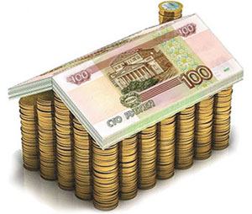

Зачем дошкольнику экономическое воспитание?
Экономическое воспитание дошкольника – необходимое условие формирования финансовой грамоты

Slide 3
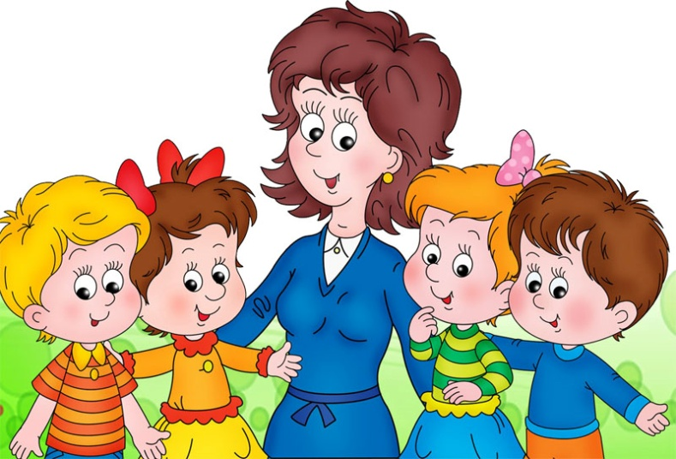
Программа разработана в соответствии с
Федеральным законом «Об образовании в Российской Федерации» от 29.12.12 г. № 273-ФЗ;
«Санитарно-эпидемиологическими требованиями к устройству, содержанию и организации режима работы дошкольных образовательных организаций» (СанПиН 2.4.1.3049-13 утверждены постановлением Главного государственного санитарного врача Российской Федерации от 15.05. 2013 г. № 26);
«Федеральным государственным образовательным стандартом дошкольного образования», утвержденным приказом Министерства образования и науки Российской Федерации от 17.11. 2013 г. № 1155.

Slide 4

Направления развития и образования детей в соответствии с ФГОС ДО
социально-коммуникативное развитие;
познавательное развитие;
речевое развитие;
художественно-эстетическое развитие;
физическое развитие.

Slide 5
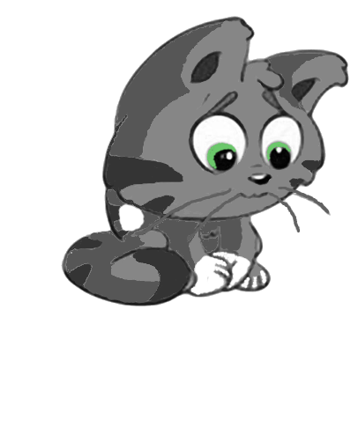

Основные идеи курса
Финансовая грамотность дошкольника
Первичные финансовые представления | Личностные качества: бережливость, смекалка, умение планировать, инициативность, дисциплинированность | Грамотное финансовое поведение
Экономическая культура дошкольника
Первичные экономические представления | Личностные качества: трудолюбие, желание учиться, ответственность | Готовность принимать рациональные экономические решения
Общая культура личности дошкольника

Slide 6
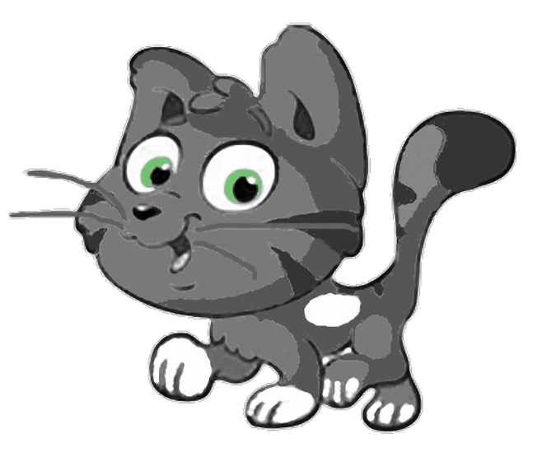

Два концентра
Концентрический принцип
построения курса
Базовый модуль «Финансовая азбука»
Дополнительные модули:
  «Потребности и труд»
  «Деньги»
  «Семейный бюджет»

Slide 7


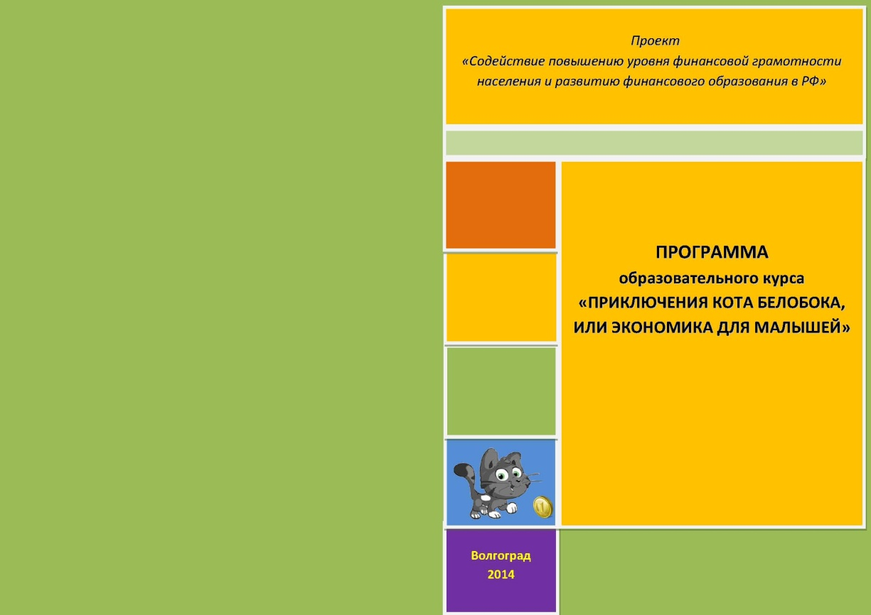

Учебно-методический комплект

Slide 8

Дополнительные материалы, рекомендуемые для использования в работе с дошкольниками
Изучаемые понятия (темы) | Перечень произведений детской художественной литературы с экономическим содержанием | Перечень мультфильмов
Потребности | С. Я. Маршак «Кошкин дом», «Телефон»; русские народные сказки: «Жадная старуха», «Как коза избушку построила; А. С. Пушкин «Сказка о рыбаке и рыбке»; К. И. Чуковский «Телефон» | «Уроки тетушки Совы», 7 серия, «Потребности и возможности»; «Кошкин дом»; «Сказка о рыбаке и рыбке»; «Барбоскины», 78 серия, «Дедушка хочет на море»; «Цветик-семицветик»; «Телефон»

Slide 9
Дополнительные материалы, рекомендуемые для использования в работе с дошкольниками
Изучаемые понятия (темы) | Перечень произведений детской художественной литературы с экономическим содержанием | Перечень мультфильмов
Труд | В. В. Маяковский «Кем быть?»; Д. Родари «Чем пахнут ремесла»; С. В. Михалков «А что у вас?», «Как печатали вашу книгу?» | «Уроки тетушки Совы» 6 серия, «Работа и зарплата»; «Доктор Айболит»; «Самый главный»; «Незнайка учится»

Slide 10
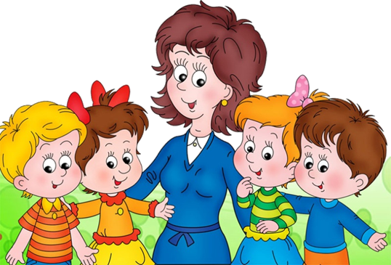
Игры для активизации и проверки внимания детей
«Дотронься до…» (Тема 3.1)
«Ничего не слышу» (Тема 3.2)
«Все наоборот» (Тема 3.3)
«Летает – не летает» (Тема 3.8)

Slide 11

Психогимнастические упражнения позволят создать позитивный настрой на дальнейшую работу и снять эмоциональное напряжение
Упражнения на имитацию
Цель: развитие произвольности, воображения, выразительности движений.
Воспитатель произносит слова, а дети выполняют действия.
Например:
✓ кот играет, засыпает, пробуждается, потягивается, умывается,
✓ лиса прислушивается, подкрадывается, пытается поймать мышонка,
✓ медвежата играют, ссорятся, мирятся, успокаивают друг друга,
✓ дети изображают, как кружатся листья, раскачиваются деревья,
✓ солнышко встает, цветочек тянется к солнышку; солнышко садится – цветочек засыпает и закрывает лепестки и т. д.

Slide 12
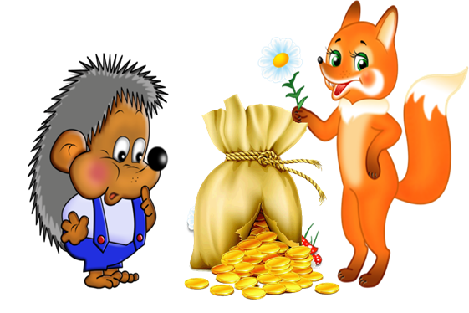
Ролевая гимнастика
Цель: снятие напряжения, эмоциональное оживление, расширение поведенческого репертуара.
Попрыгать, как кузнечик, козлик, кенгуру.
Нахмуриться, как осенняя тучка, рассерженная мама, разъяренный лев.
Походить, как младенец, глубокий старик, лев.
Улыбнуться, как кот на солнышке, само солнышко.
Посидеть, как пчелка на цветке, наездник на лошадке.

Slide 13

Домашнее задание к разделу «Труд»
1. Поговори о профессиях членов вашей семьи. Что для них значит трудиться?
2. Каковы продукты их труда?
3. Подумай, можешь ли ты им помочь по дому. Какие виды домашнего труда ты можешь выполнить?
4. Нарисуй дома ту профессию, которой ты хотел бы овладеть, когда вырастешь большим (выставка рисунков).

Slide 14

Домашнее задание к разделу
«Семейный бюджет»
С помощью родителей подбери сказки, пословицы, поговорки, помогающие объяснить понятие «бюджет».
Сходи с родителями на рынок и спроси у них, почему они сделали именно эти покупки (семейная экскурсия).
Вместе с родителями нарисуй рисунок, показывающий доходы и расходы вашей семьи.

Slide 15

БАЗОВЫЙ МОДУЛЬ
«ФИНАНСОВАЯ АЗБУКА»
(23 часа)
РАЗДЕЛ 1. ПОТРЕБНОСТИ (4 часа)
Компетенции:
– определять разницу между «хочу» и «надо», между «хочу» и «могу»;
– выбирать предметы в различных условиях;
– регулировать потребности в соответствии с возможностями.

Slide 16
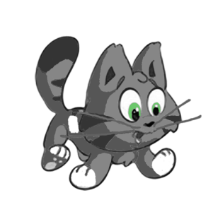





Тетрадь экономических заданий
ТЕМА 1.2. ЧТО НЕОБХОДИМО ЧЕЛОВЕКУ?
Выбери на рисунке те предметы, без которых человек не сможет жить.
Обведи эти предметы красным карандашом.

Slide 18


Предполагаемые результаты
Определять разницу между «хочу»
и «надо»
Выбирать товар
в соответствии с ценой
и качеством
Делать покупки
Разумно расходовать деньги
Дошкольники
научатся
Регулировать потребности
в соответствии
с возможностями
Планировать семейный бюджет
Сберегать средства семейного бюджета

